Slide 1
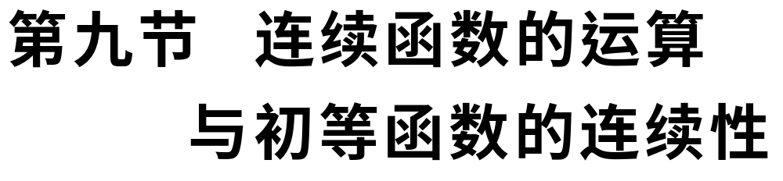
一、四则运算的连续性
二、反函数与复合函数的连续性
三、初等函数的连续性

Slide 2
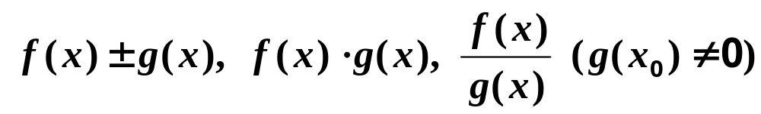
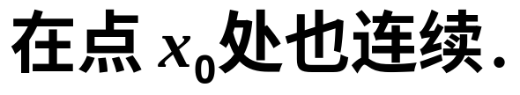
一、四则运算的连续性
定理1
例如,
三角函数在其定义域内皆连续.

Slide 3
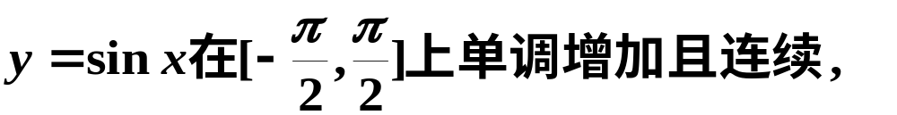
二、反函数与复合函数的连续性
定理2 严格单调的连续函数必有严格单调的连续反函数.
例如,
反三角函数在其定义域内皆连续.

Slide 4
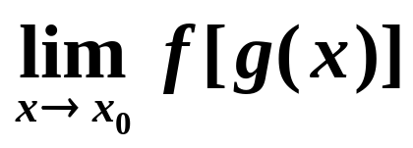
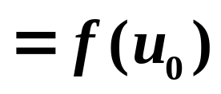
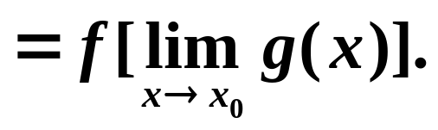
定理3
极限符号可以与函数符号互换

Slide 5
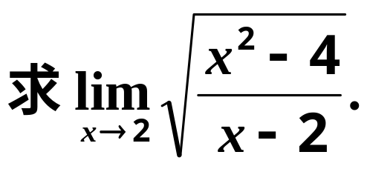
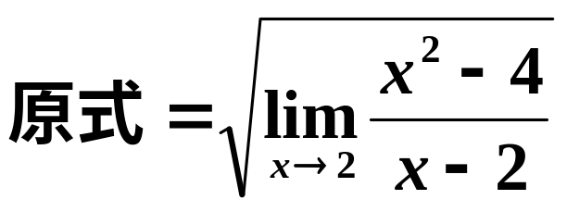
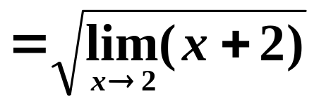

例1
解

Slide 6
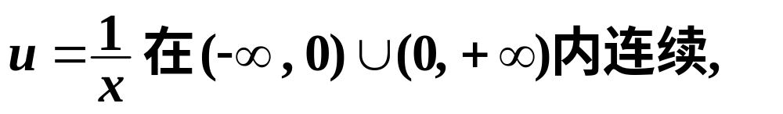
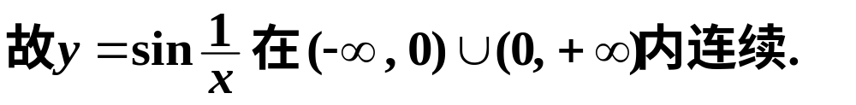
定理4
注意 定理4是定理3的特殊情况.
例如,

Slide 7
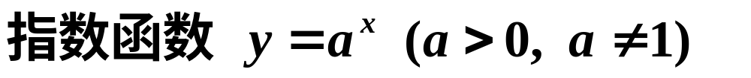

三、初等函数的连续性
★
三角函数及反三角函数在它们的定义域内是连续的.
★
★

Slide 8
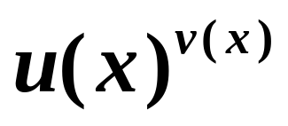
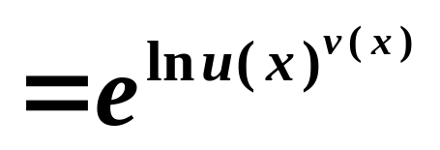
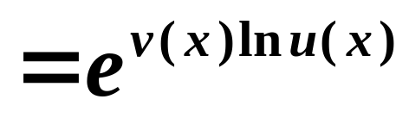
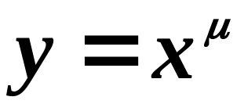
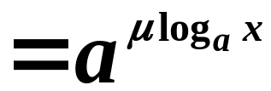
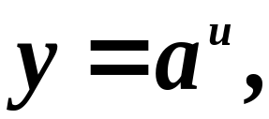
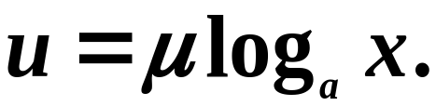


把幂指函数转变为指数函数的重要变形技巧
★
(均在其定义域内连续 )

Slide 9
定理5 基本初等函数在定义域内是连续的.
定理6 一切初等函数在其定义区间内都是连续的.
定义区间是指包含在定义域内的区间.

Slide 10
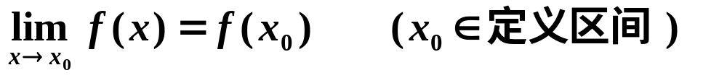
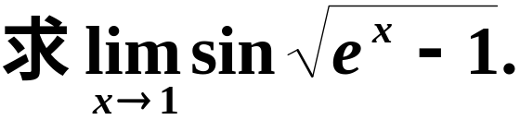


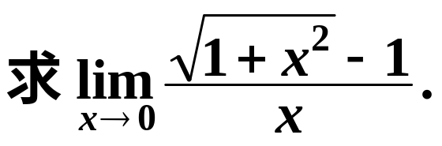
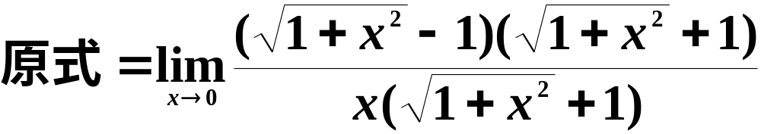
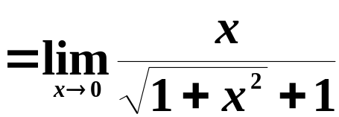

注意：初等函数求极限的方法代入法.
例2
解
例3
解

Slide 11
小结
连续函数的和差积商的连续性.
反函数的连续性.
复合函数的连续性.
两个定理; 两点意义.
初等函数的连续性.
定义区间与定义域的区别;
求极限的又一种方法.

Slide 12
